Slide 1
Урок звитяги «Все буде Україна»
Мета: Підвищити у дітей рівень патріотизму та усвідомленості в період війни та воєнного часу.

Slide 2
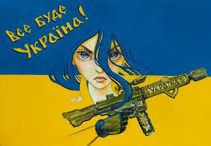

Slide 3
Очікувані результати:
«звитяга»
звитяга у повсякденні
Здобувачі звитяги – хто це?
Звитяга українців
ЗСУ
герої

Slide 4
Ребус

Slide 5
Словник
ЗВИТЯ́ГА, и, жін., уроч.
1. Перемога в бою, у війні. // Героїчний подвиг. Отоді твої нам сили дуже, дуже придадуться — як співця, як піснетворця, як натхненника звитяги (Павло Тичина, II, 1947, 22); У творі [«Великі перелоги» М. Стельмаха] зображено картини, які показують життя цілого народу. Це твір про народ, про народні звитяги (Вітчизна, 6, 1961, 178).
2. Досягнення, успіх, здобуті подоланням труднощів у чому-небудь, наполегливою працею, демонструванням свого мистецтва і т. ін.
ЗВИТЯГА, -и, ж. 1. Найвища чеснота; цупкість; найвища мужність, готовність здолати перешкоди задля досягнення абиякої високої мети, самовідданість в ябиякій діяльності. Солдат отримує нагороду за проявлену звитягу пд час бою. (Балачки 1980-х років, Чернігівщина)
2. Абиякі високі, виняткові властивості, гідності. За його звитяги, його шанувало усе село. (Балачки 1980-х років, Чернігівщина)

Slide 6
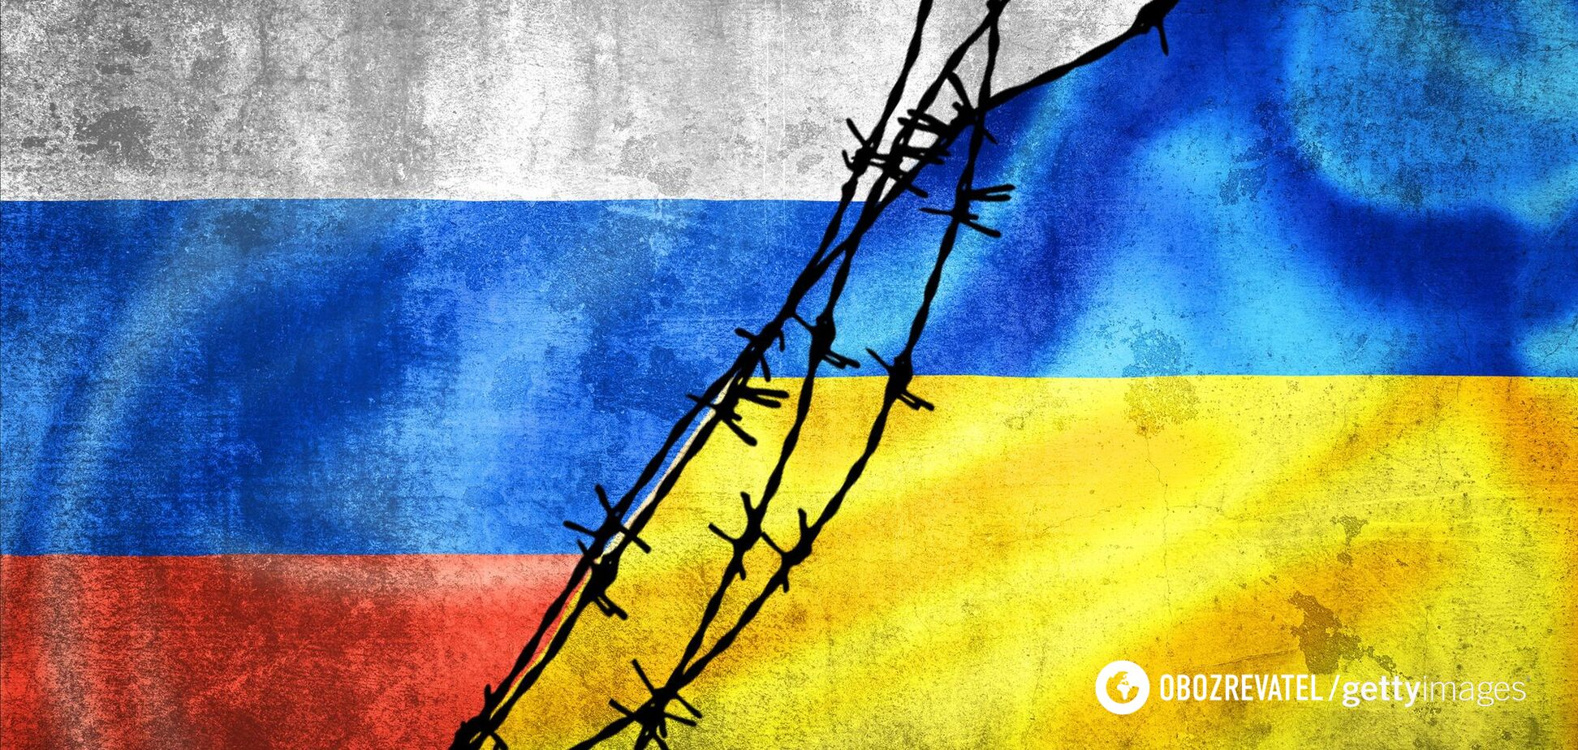
Україна у своїй історії має багато битв і сьогодні Україна воює з агресором - це путінська _{р}осія, яка посягає на нашу територіальну цілісність, знищує наш народ, знищує все, що визначає нас, як націю
Словник
НАЦІЯ (від лат. natio – рід, плем'я) – спільнота людей, об'єднана певною назвою, символами, географічним та етносоціальним походженням, історичною пам'яттю, комплексом духовно-культурних і політичних цінностей.

Slide 7
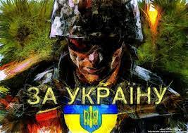

Slide 8
Вікіпедія
Російсько-українська війна^{[1]}, також Російська збройна агресія проти України^{[1]}, також Війна за незалежність України, також Війна за суверенітет України — пряме й опосередковане застосування збройної сили Російською Федерацією проти суверенітету і територіальної цілісності України. Відкритими складовими російської збройної агресії проти України, що розпочалася 2014 року, є:^{[1]}
Російське збройне вторгнення в Крим у лютому-березні 2014 року (з подальшим початком тимчасової окупації півострова Росією 20 лютого 2014).
Війна на сході України (на Донбасі) з квітня 2014 року, яка розпочалася зі створення під прикриттям «народних» виступів спецслужбами РФ терористичних так званих Донецької і Луганської «народних республік» та до початку широкомасштабн
А 24 лютого 2022 року відбулося повномасштабне вторгнення окупанта в Україну

Slide 9
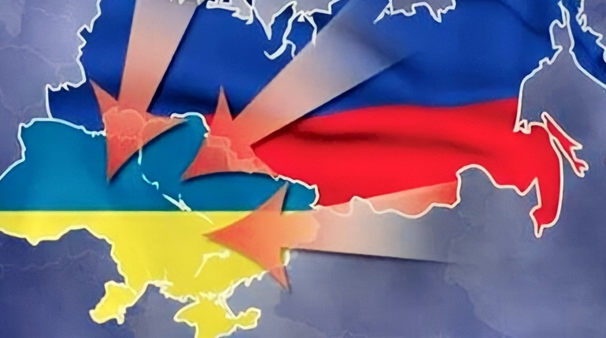
російсько-українська війна
Перше слово в назві війни визначає нападника

Slide 10
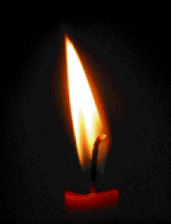
Сьогодення
Почнемо з хвилини мовчання
Вшануймо пам’ять всіх,
хто віддав життя
за Україну

Slide 11
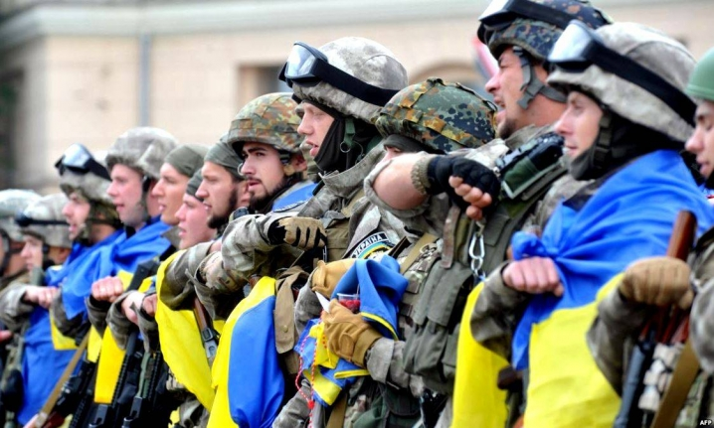
Наші герої сьогодення

Slide 12
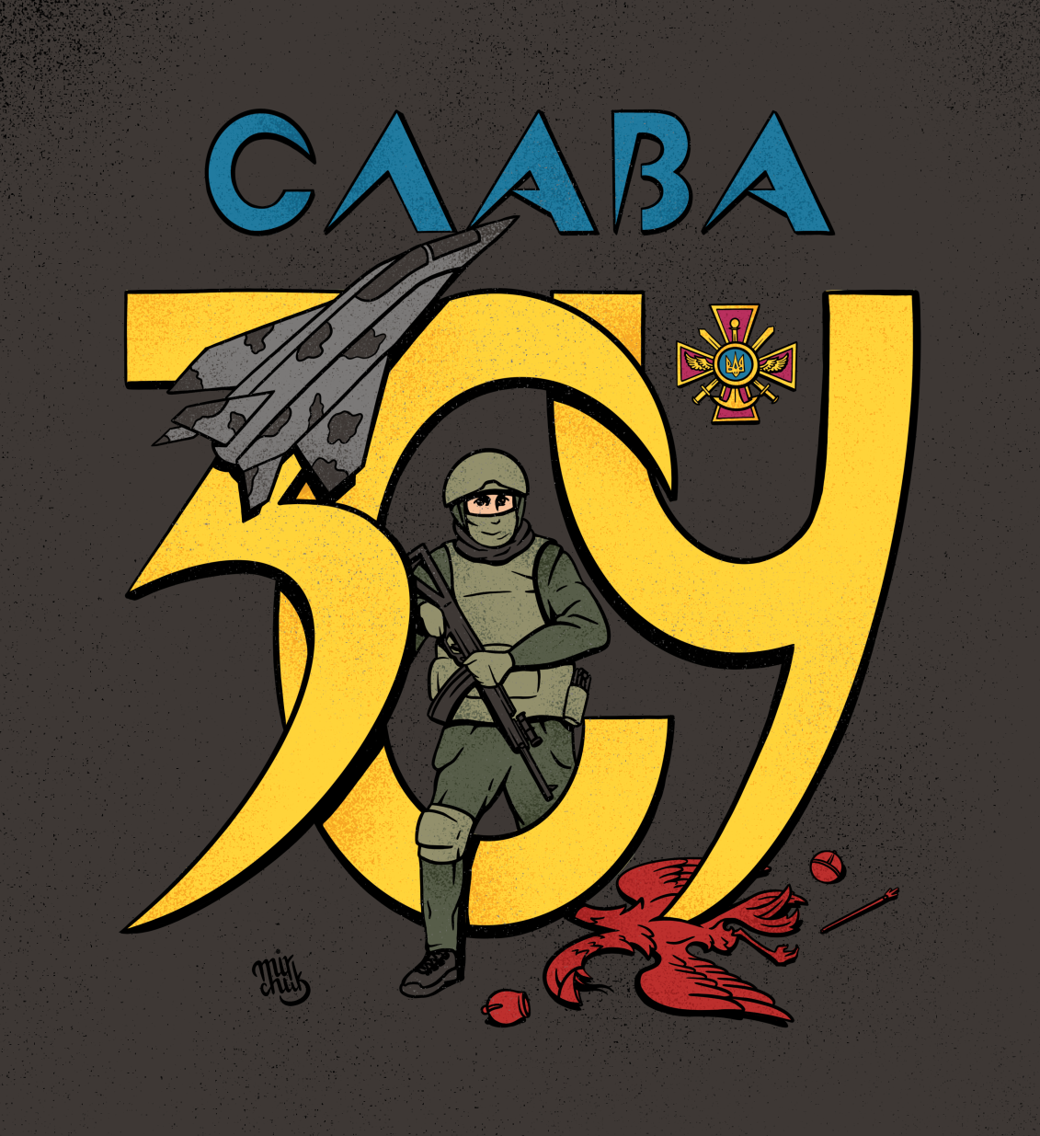
Хто це?
ЗСУ

Slide 13
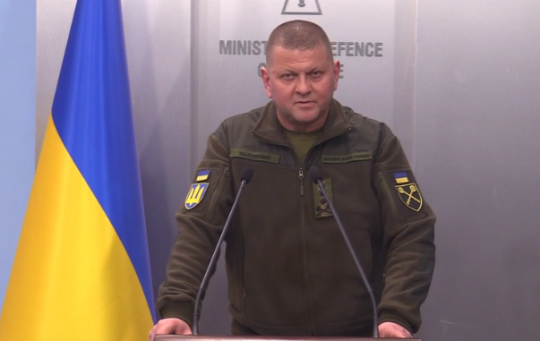
А це хто?
Вале́рій Фе́дорович Залу́жний (нар. 8 липня 1973, м. Новоград-Волинський, Житомирська область— український військовослужбовець, генерал (4 березня 2022). Головнокомандувач Збройних сил України (з 27 липня 2021), член Ради національної безпеки і оборони України (з 28 липня 2021).

Slide 14
Чи можеш ти назвати імена тих, хто захищає зараз нас?

Slide 15
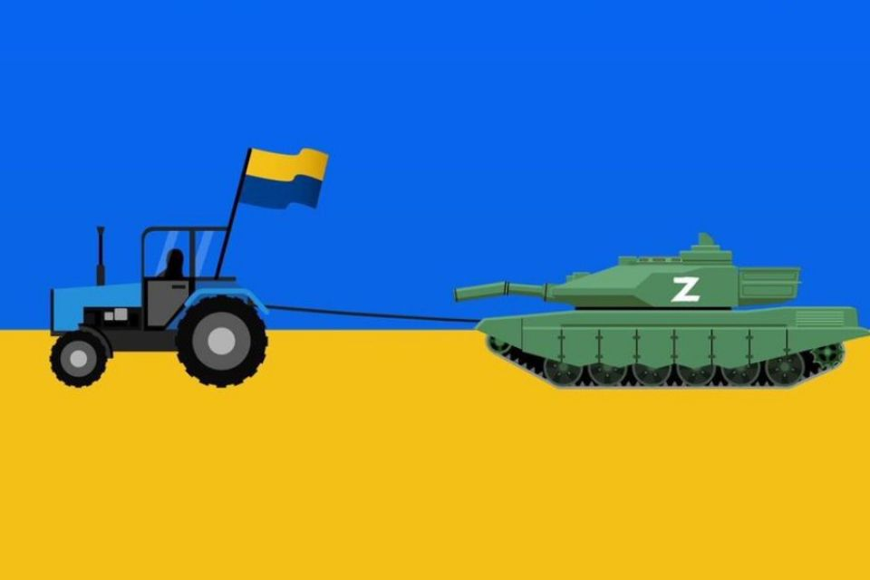
Наш народ – непереможний
Вправа « Допиши вірш»
Ми народжені бути вільними.
Ми народжені бути славними.
…

Slide 16
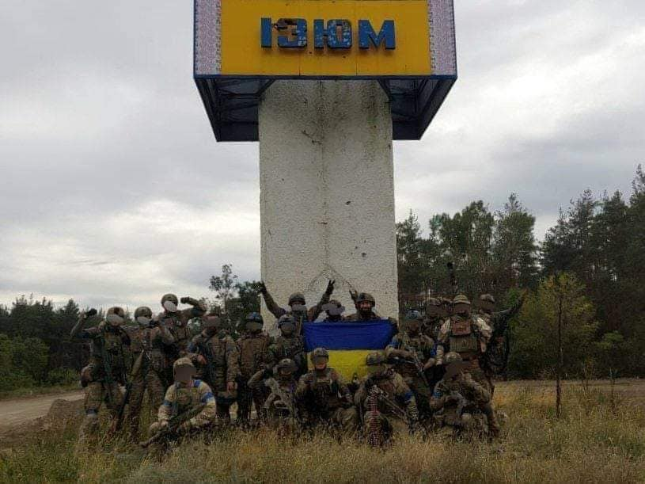
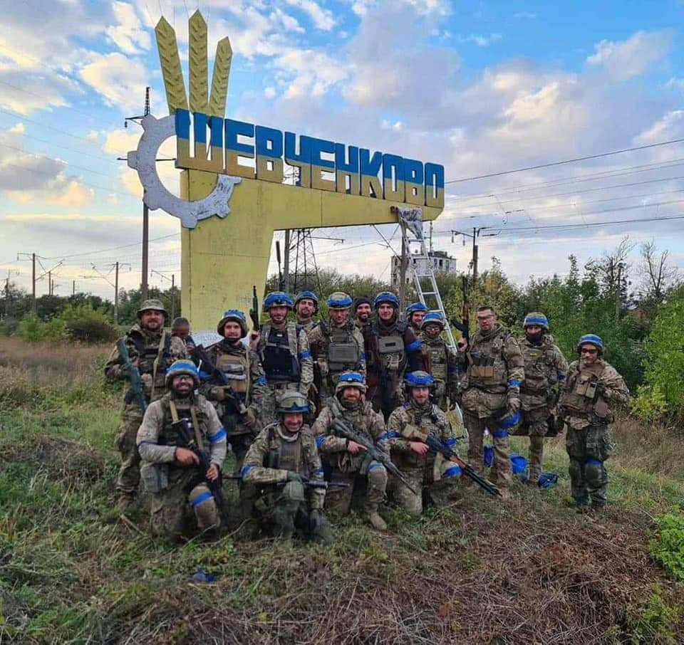
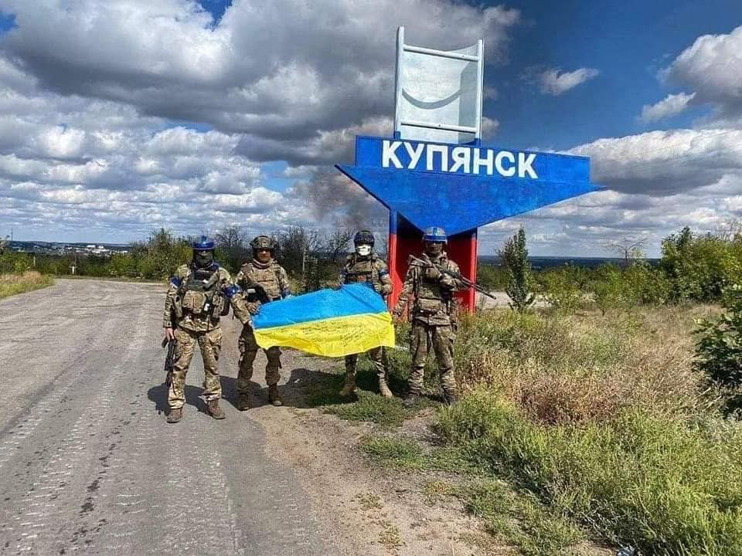

Slide 17
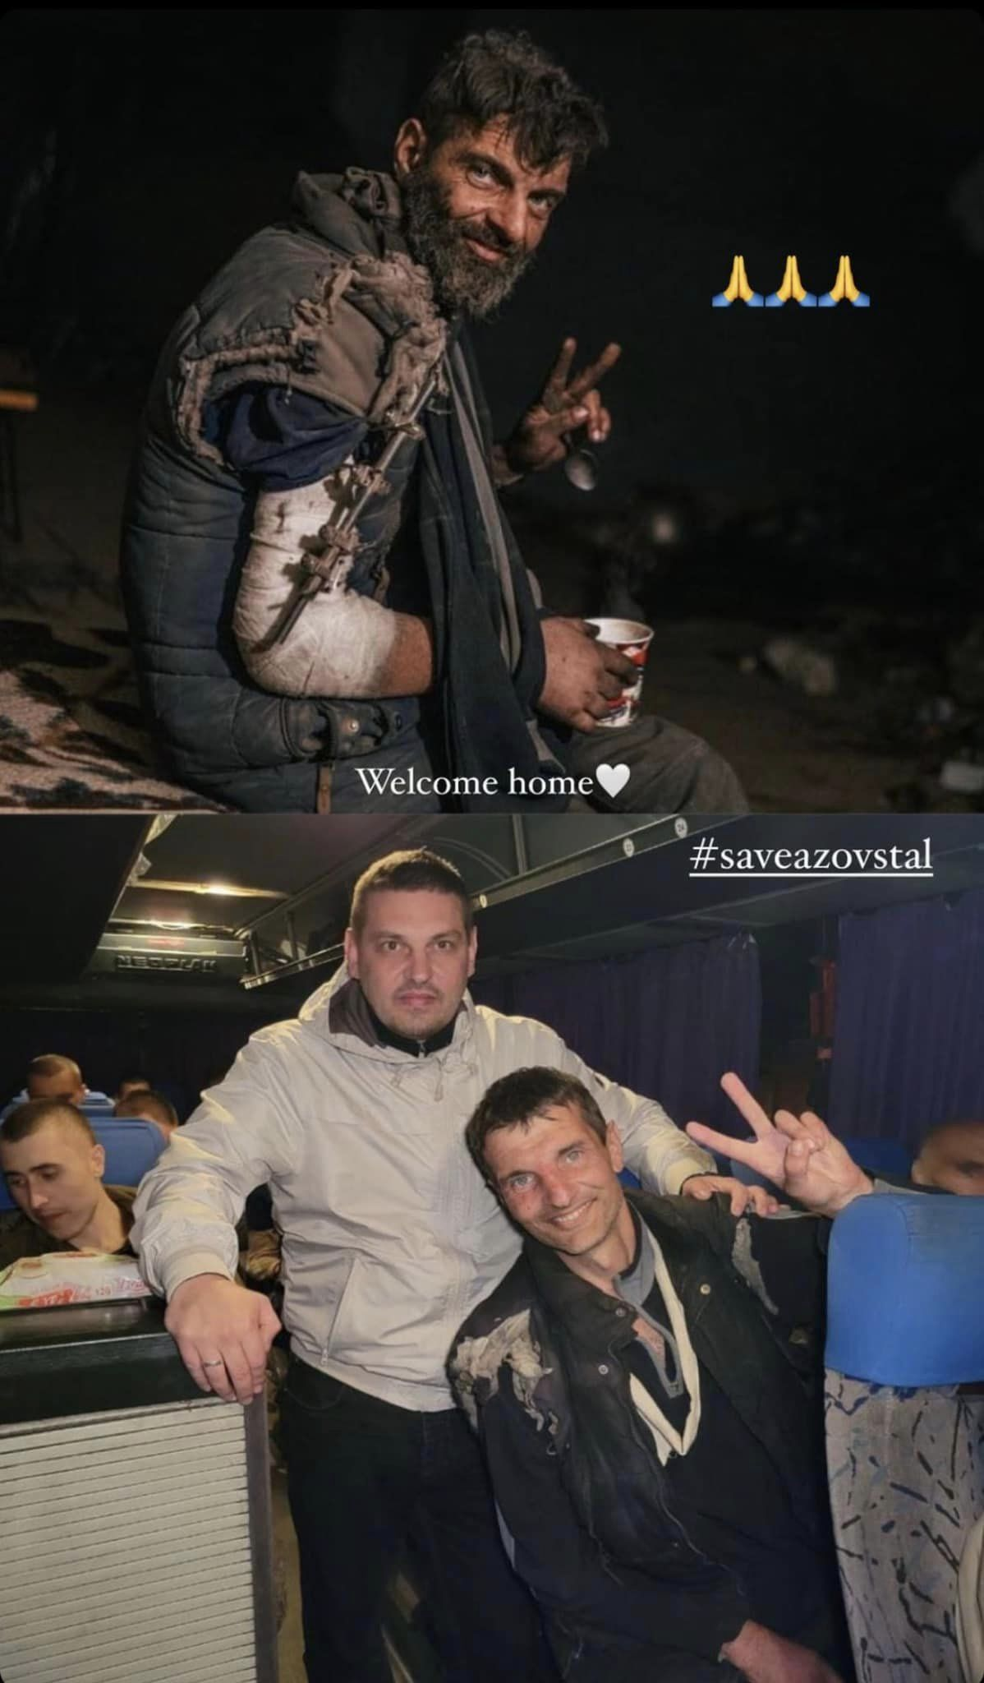
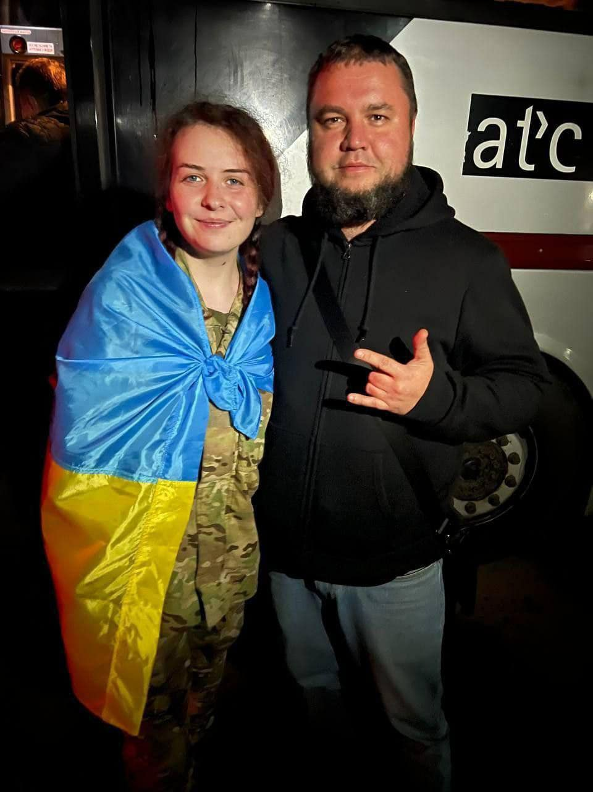
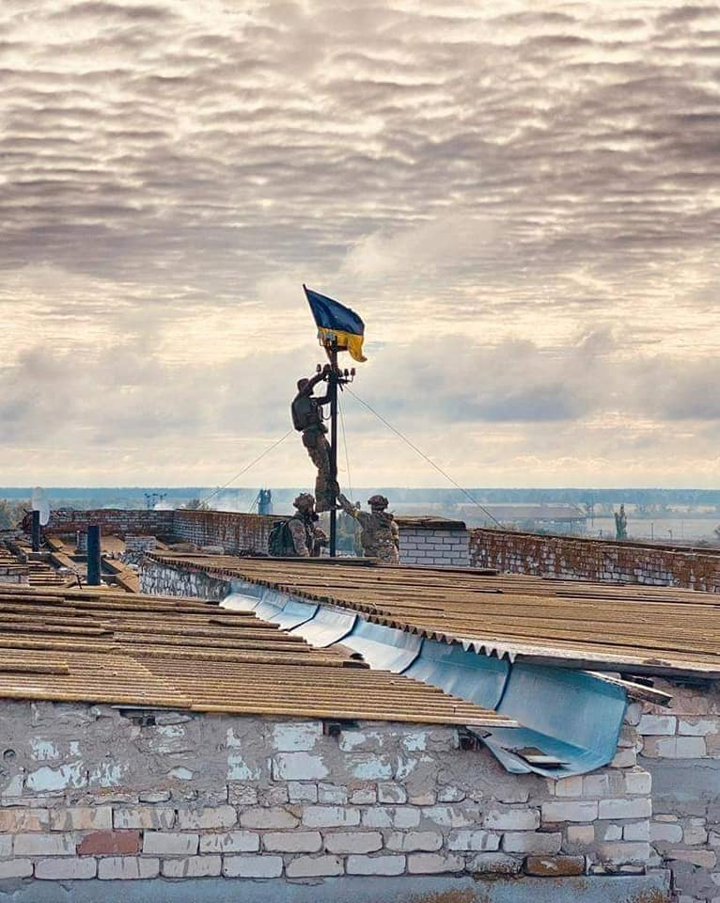
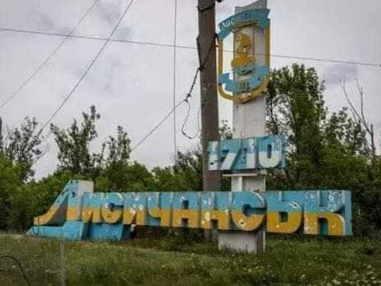

Slide 18
Завдяки Тобі,
солдате,
у мене є сьогодні

Slide 19
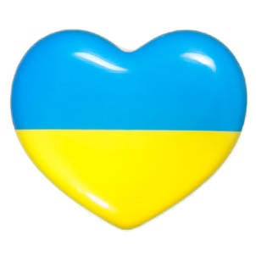
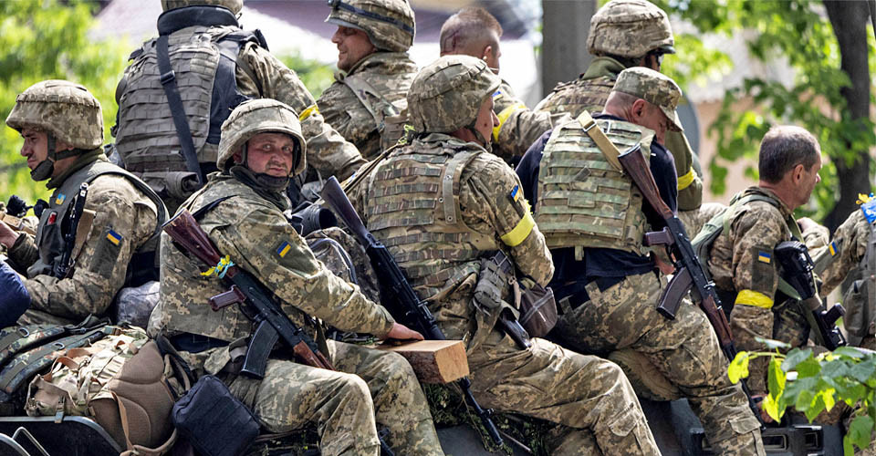
Ми маємо кожному сказати
ДЯКУЮ

Slide 21
І дуже пишаємося
Слава Україні!
Героям Слава!!!

